Slide 1
Regresión Lineal
Mtro. David Nexticapan Cortes

Slide 2
Regresión Lineal
Aprendizaje supervisado.
Aprendizaje basado en modelos.
Se corresponde con un modelo lineal.
Realiza predicciones computando una suma ponderada de las características de entrada y sumándole una constante.
Intenta predecir valores continuos.

Slide 3
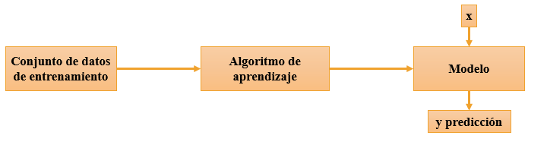
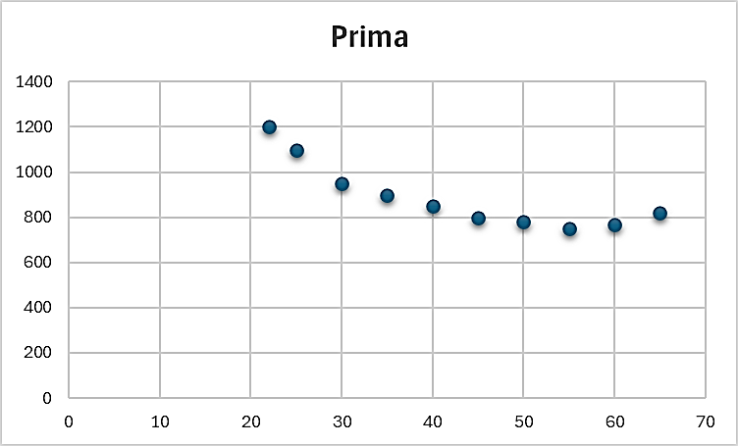
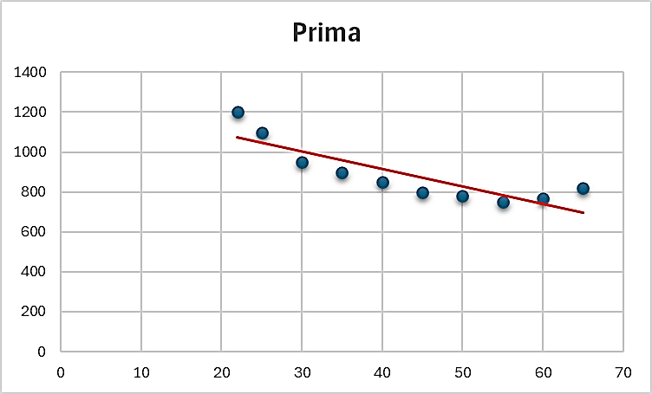
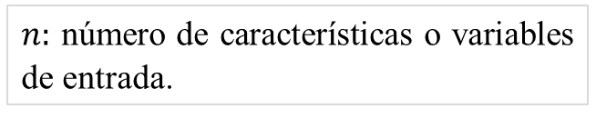



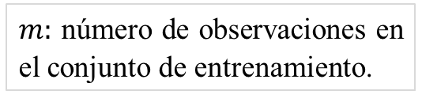
Regresión Lineal
$x$: variables de entrada o predictoras.
$x_{1},x_{2},…x_{n}:$ conjunto de características
$y$: variable de salida o respuesta.
$n:$ número de características o variables de entrada.
$m:$ número de observaciones en el conjunto de entrenamiento.

Slide 4
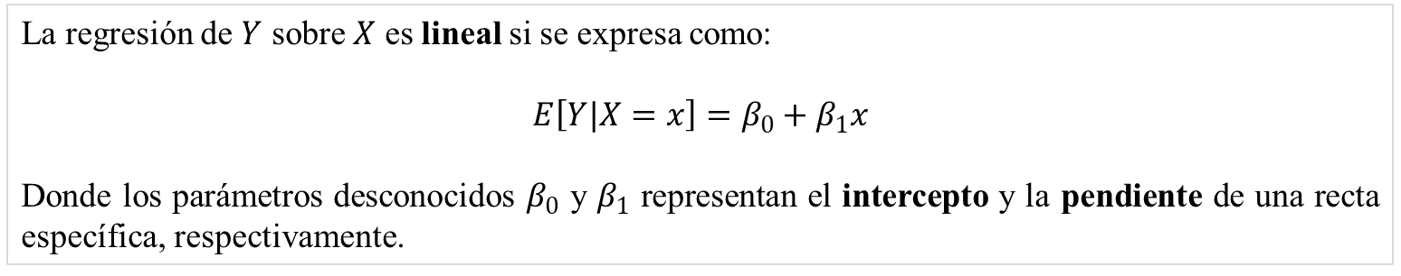
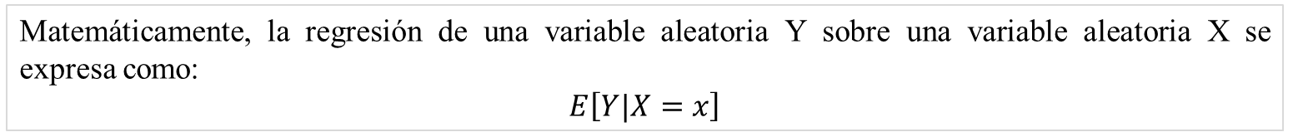
Regresión Lineal
Se usa comúnmente para ponderar la relación entre dos o más variables $X$ y $Y$, de modo que, dado un valor específico de $X$ (es decir $X=x$) se pueda predecir un valor de $Y$.
Matemáticamente, la regresión de una variable aleatoria Y sobre una variable aleatoria X se expresa como:
$$E\left[Y|X=x\right]$$
La regresión de $Y$ sobre $X$ es lineal si se expresa como:
$$E\left[Y|X=x\right]=β_{0}+β_{1}x$$
Donde los parámetros desconocidos $β_{0}$ y $β_{1}$ representan el intercepto y la pendiente de una recta específica, respectivamente.

Slide 5
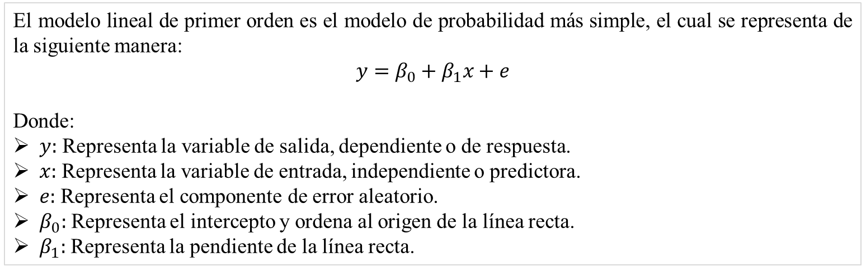
Regresión Lineal
El modelo lineal de primer orden es el modelo de probabilidad más simple, el cual se representa de la siguiente manera:
$$y=β_{0}+β_{1}x+e$$
Donde:
$y:$ Representa la variable de salida, dependiente o de respuesta.
$x:$ Representa la variable de entrada, independiente o predictora.
$e:$ Representa el componente de error aleatorio.
$β_{0}:$ Representa el intercepto y ordena al origen de la línea recta.
$β_{1}:$ Representa la pendiente de la línea recta.

Slide 6
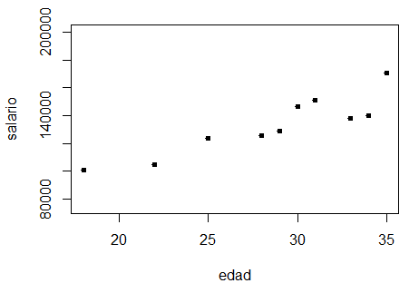
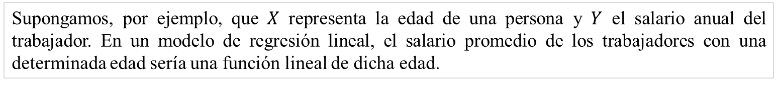
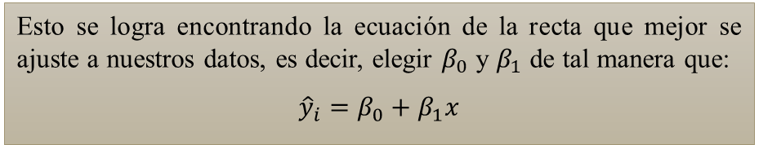
Ejemplo
Supongamos, por ejemplo, que $X$ representa la edad de una persona y $Y$ el salario anual del trabajador. En un modelo de regresión lineal, el salario promedio de los trabajadores con una determinada edad sería una función lineal de dicha edad.
Se utilizan los datos disponibles para estimar la pendiente y el intercepto.
Esto se logra encontrando la ecuación de la recta que mejor se ajuste a nuestros datos, es decir, elegir $β_{0}$ y $β_{1}$ de tal manera que:
$${\hat{y}}_{i}=β_{0}+β_{1}x$$
Valor esperado de y

Slide 7
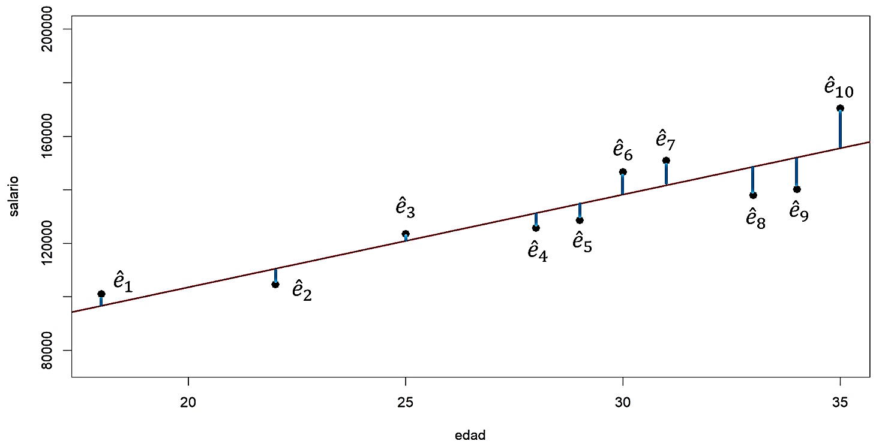
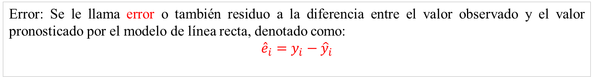
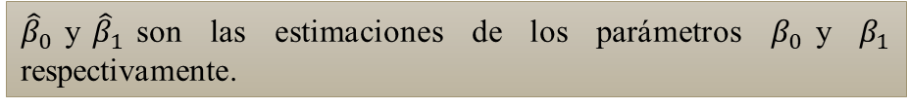
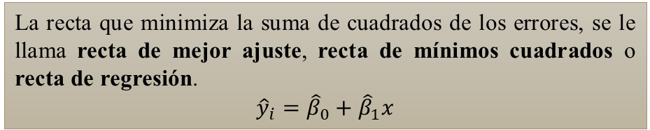
Ejemplo
Error: Se le llama error o también residuo a la diferencia entre el valor observado y el valor pronosticado por el modelo de línea recta, denotado como:
$${\hat{e}}_{i}=y_{i}−{\hat{y}}_{i}$$
Valor esperado o estimado del error
La recta que minimiza la suma de cuadrados de los errores, se le llama recta de mejor ajuste, recta de mínimos cuadrados o recta de regresión.
$${\hat{y}}_{i}={\hat{β}}_{0}+{\hat{β}}_{1}x$$
${\hat{β}}_{0}$y${\hat{β}}_{1}$son las estimaciones de los parámetros $β_{0}$y $β_{1}$ respectivamente.
Para reducir al mínimo las distancias desde los puntos a la recta ajustada, se utiliza el principio de mínimos cuadrados.

Slide 8
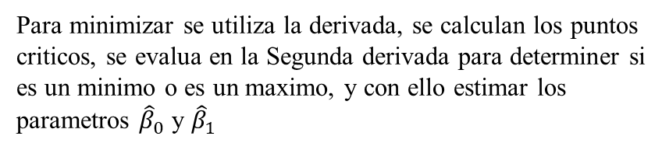
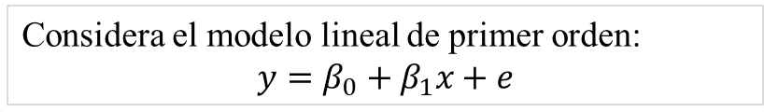
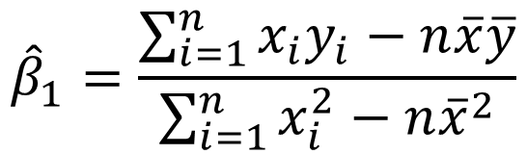

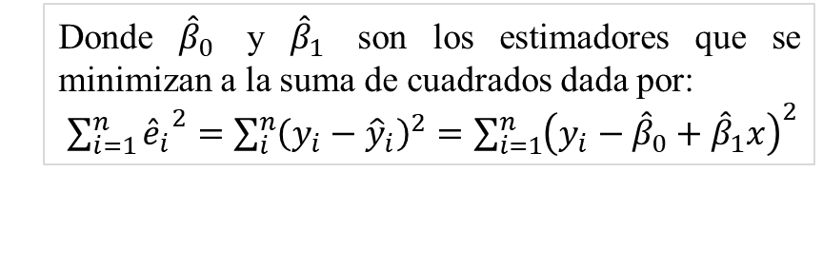
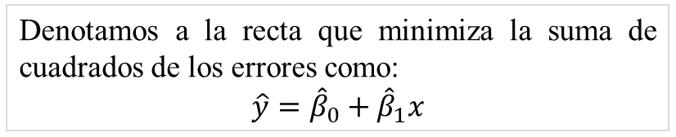
Ejemplo
Considera el modelo lineal de primer orden:
$$y=β_{0}+β_{1}x+e$$
$${\hat{β}}_{0}=\overline{y}−{\hat{β}}_{1}\overline{x}$$
Denotamos a la recta que minimiza la suma de cuadrados de los errores como:
$$\hat{y}={\hat{β}}_{0}+{\hat{β}}_{1}x$$
$${\hat{β}}_{1}=\frac{\sum_{i=1}^{n}{x_{i}y_{i}−n\overline{x}\overline{y}}}{\sum_{i=1}^{n}{x_{i}^{2}−n{\overline{x}}^{2}}}$$
Donde ${\hat{β}}_{0}$ y ${\hat{β}}_{1}$ son los estimadores que se minimizan a la suma de cuadrados dada por:
$\sum_{i=1}^{n}{{{\hat{e}}_{i}}^{2}}=\sum_{i}^{n}{{\left(y_{i}−{\hat{y}}_{i}\right)}^{2}}=\sum_{i=1}^{n}{{\left(y_{i}−{\hat{β}}_{0}+{\hat{β}}_{1}x\right)}^{2}}$
Para minimizar se utiliza la derivada, se calculan los puntos criticos, se evalua en la Segunda derivada para determiner si es un minimo o es un maximo, y con ello estimar los parametros ${\hat{β}}_{0}$ y ${\hat{β}}_{1}$

Slide 9
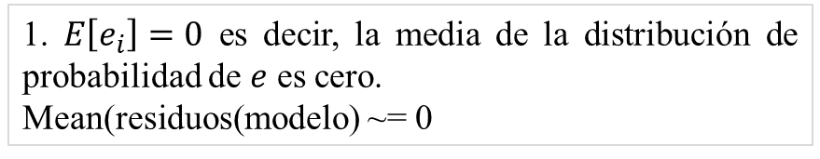
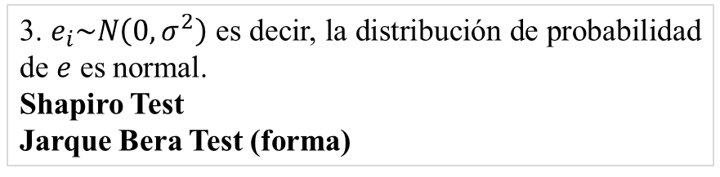
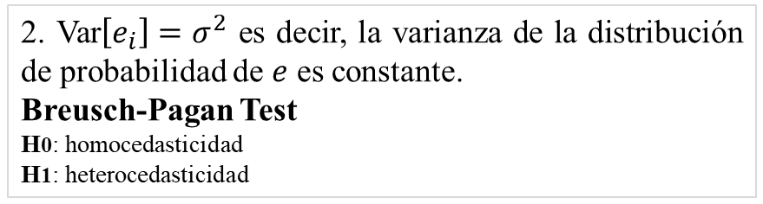
Supuestos de la distribución de los Errores e o residuales
(para validar nuestro modelo de regresión lineal)
1. $E\left[e_{i}\right]=0$ es decir, la media de la distribución de probabilidad de $e$ es cero.
Mean(residuos(modelo) ~= 0
Esto asegura que el modelo no tiene sesgo sistemático.
2. Var$\left[e_{i}\right]=σ^{2}$ es decir, la varianza de la distribución de probabilidad de $e$ es constante.
Breusch-Pagan Test
H0: homocedasticidad
H1: heterocedasticidad
Esto asegura que los errores tienen la misma dispersión en todas las observaciones
3. $e_{i}\sim N\left(0,σ^{2}\right)$ es decir, la distribución de probabilidad de $e$ es normal.
Shapiro Test
Jarque Bera Test (forma)
Los estimadores sean óptimos en términos de máxima verosimilitud y para la validez de pruebas estadísticas.
4. Los errores asociados con dos observaciones diferentes son independentes. Que una observación no dependa de la otra, que no haya correlación entre ellas.
Durbin-Watson Test
Si los errores están correlacionados, las estimaciones de los coeficientes siguen siendo insesgados, y esto es lo que no queremos.

